Slide 1

Комплексна програма надання житлових кредитів окремим категоріям громадян у Львівській області на 2021-2025 роки

Slide 2

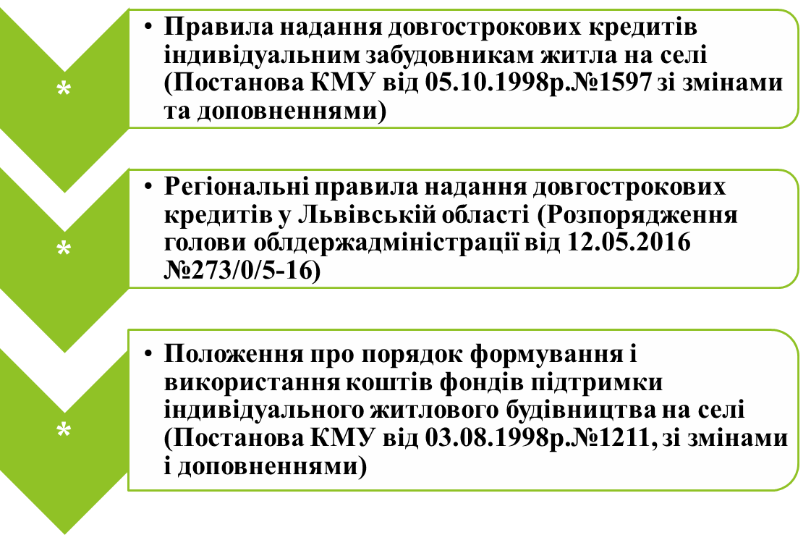
Нормативна база Комплексної програми надання житлових кредитів окремим категоріям громадян у Львівській області на 2021-2025 роки в частині заходу підтримки індивідуального житлового будівництва на селі “Власний дім”
● Комплексна програма надання житлових кредитів
окремим категоріям громадян У Львівській області на
2021-2025 роки (Рішення обласної ради від 18.02.2021
№58, згідно з додатком 3)

Slide 3
Обласний фонд підтримки індивідуального житлового будівництва на селі – це спеціалізована кредитно-фінансова організація, створена для пільгового кредитування сільського житлового будівництва за комплексною програмою надання житлових кредитів окремим категоріям громадян у Львівській області на 2021-2025 роки в частині заходу підтримки індивідуального житлового будівництва на селі “Власний дім”

Slide 4
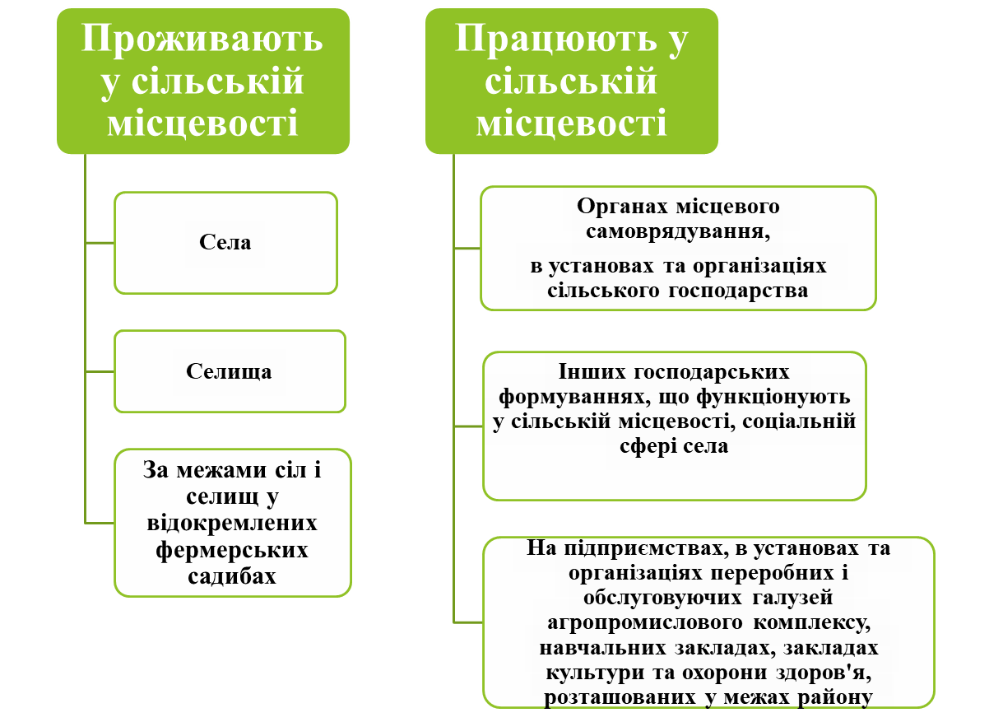
Ми кредитуємо сільських забудовників, які:

Slide 5
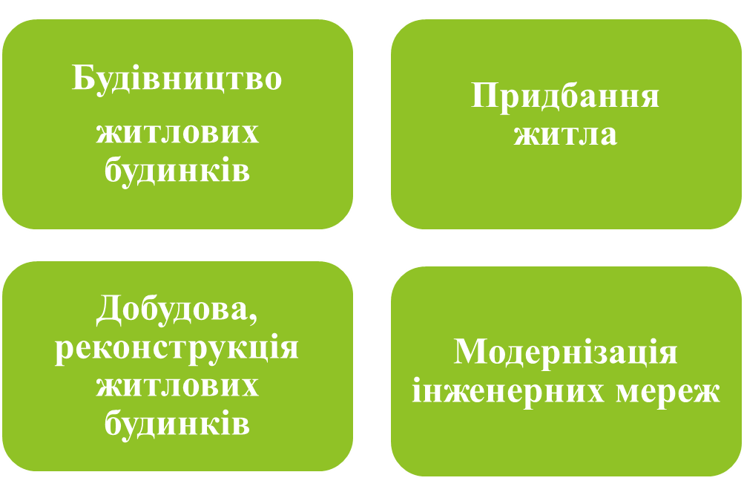
Кредитні пакети:
Notes:
15

Slide 6
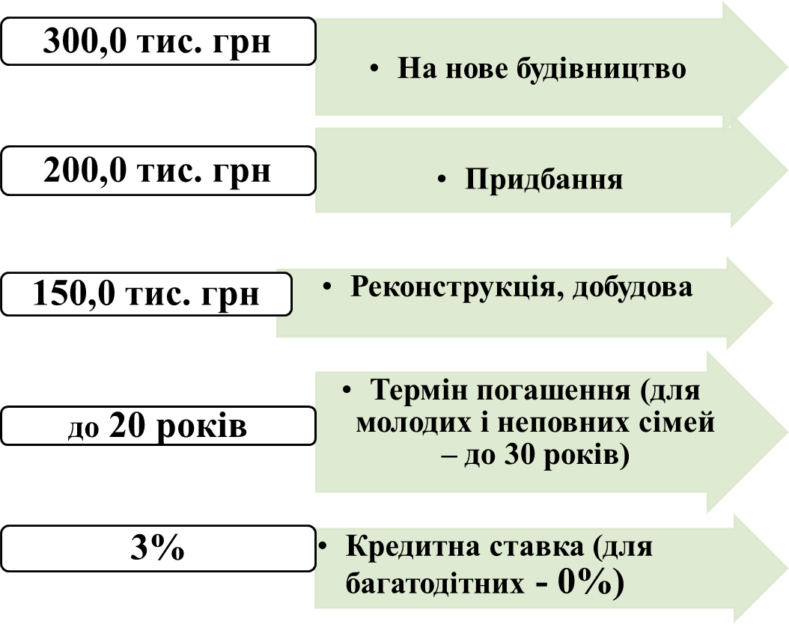
Параметри кредитування:
400,0 тис. грн.
300,0 тис. грн.
250,0 тис.грн.
до 20 років
3 %
Notes:
15

Slide 7
Програма
«Власний Дім»
2000-2022 рр.
Інвестовано
42,23
млн.грн.
Охоплено
496
Сімей
272
Споруджено
ж/б
99
Улаштовано
Інженерних
мереж
24,69
млн.грн.
повернуто
до бюджетів
Notes:
15

Slide 8
2022 рік
14 сімей
9 сімей (Обл. бюджет)
3 2516,4 тис. грн.
1516,4 тис. грн.(Обл. бюджет)
Скеровано:
- на будівництво ж/б — 1016,4 тис. грн. / 4 об’єкти
- на добудову (реконструкцію ж/б) — 500 тис.грн. / 5 об’єктів
Повернуто до бюджетів
2882,0 тис. грн.
Notes:
15

Slide 9
Кількість позичальників 2022
14
Notes:
15

Slide 10
Прогноз на 2023 рік
2000,0 тис. грн.
1000,0 тис. грн.
(обласний бюджет)
1000,0 тис. грн.
(державний бюджет)
Введення в експлуатацію 8 будинків та влаштування мереж у 2 садибах
Notes:
15

Slide 11
Результати 2023 року
Надано 3 кредити - 450,0 тис.грн, (серед позичальників 2 багатодітних сім’ї).
Скеровано:
- на будівництво ж/б — 300,0 тис.грн;
- на добудову (реконструкцію) ж/б — 150,0 тис.грн.
Повернуто до бюджетів 1 028,4 тис.грн.

Slide 12
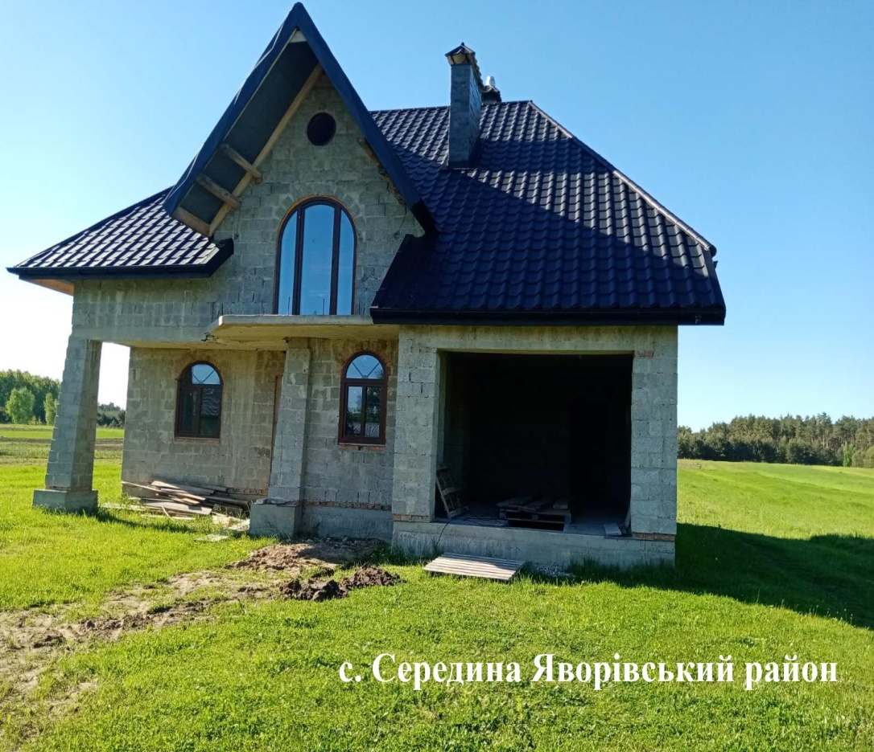
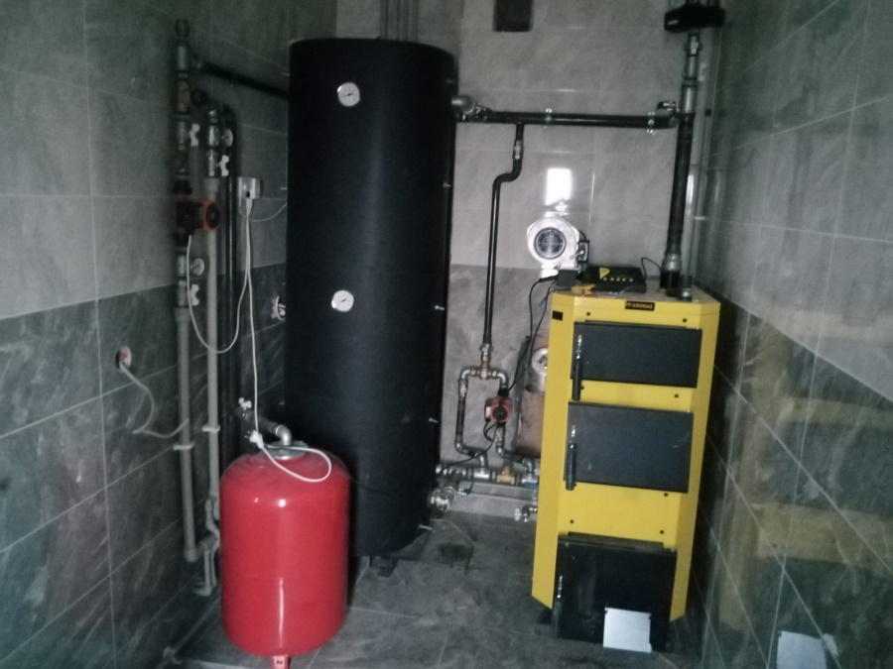
Реалізовані проєкти
(приклади):
с.Середина, Яворівський район
Notes:
<номер>

Slide 13
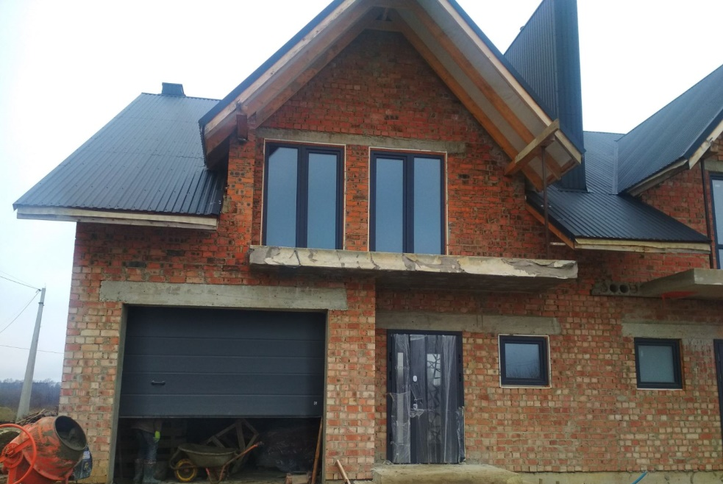
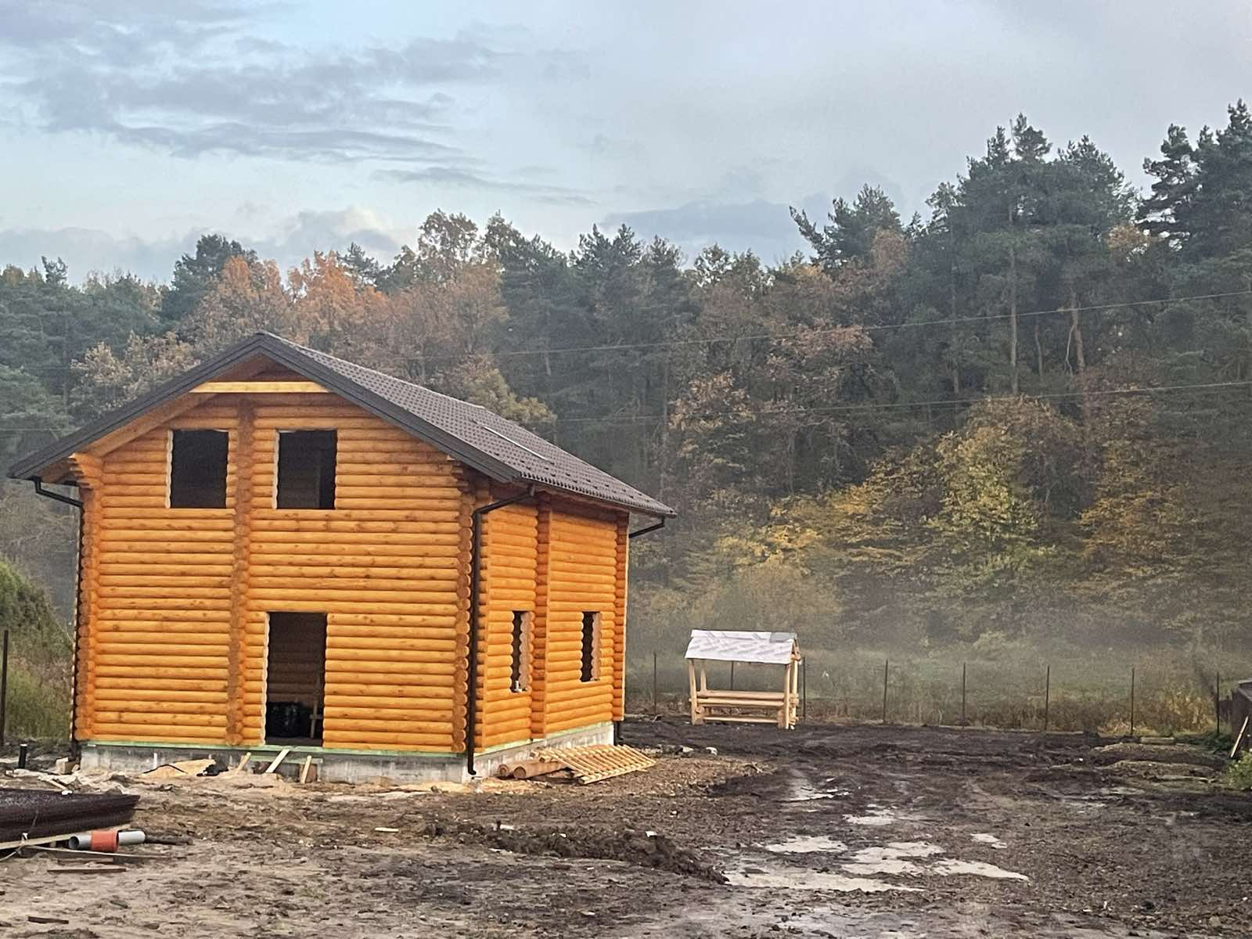
Реалізовані проєкти
(приклади):
с.Рудня Самбірський район
с.Лапаївка Львівський район
Notes:
<номер>

Slide 14
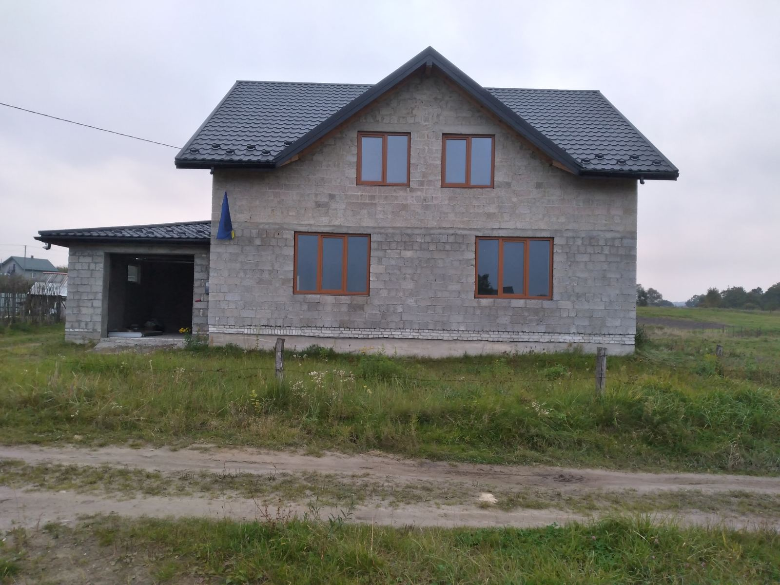
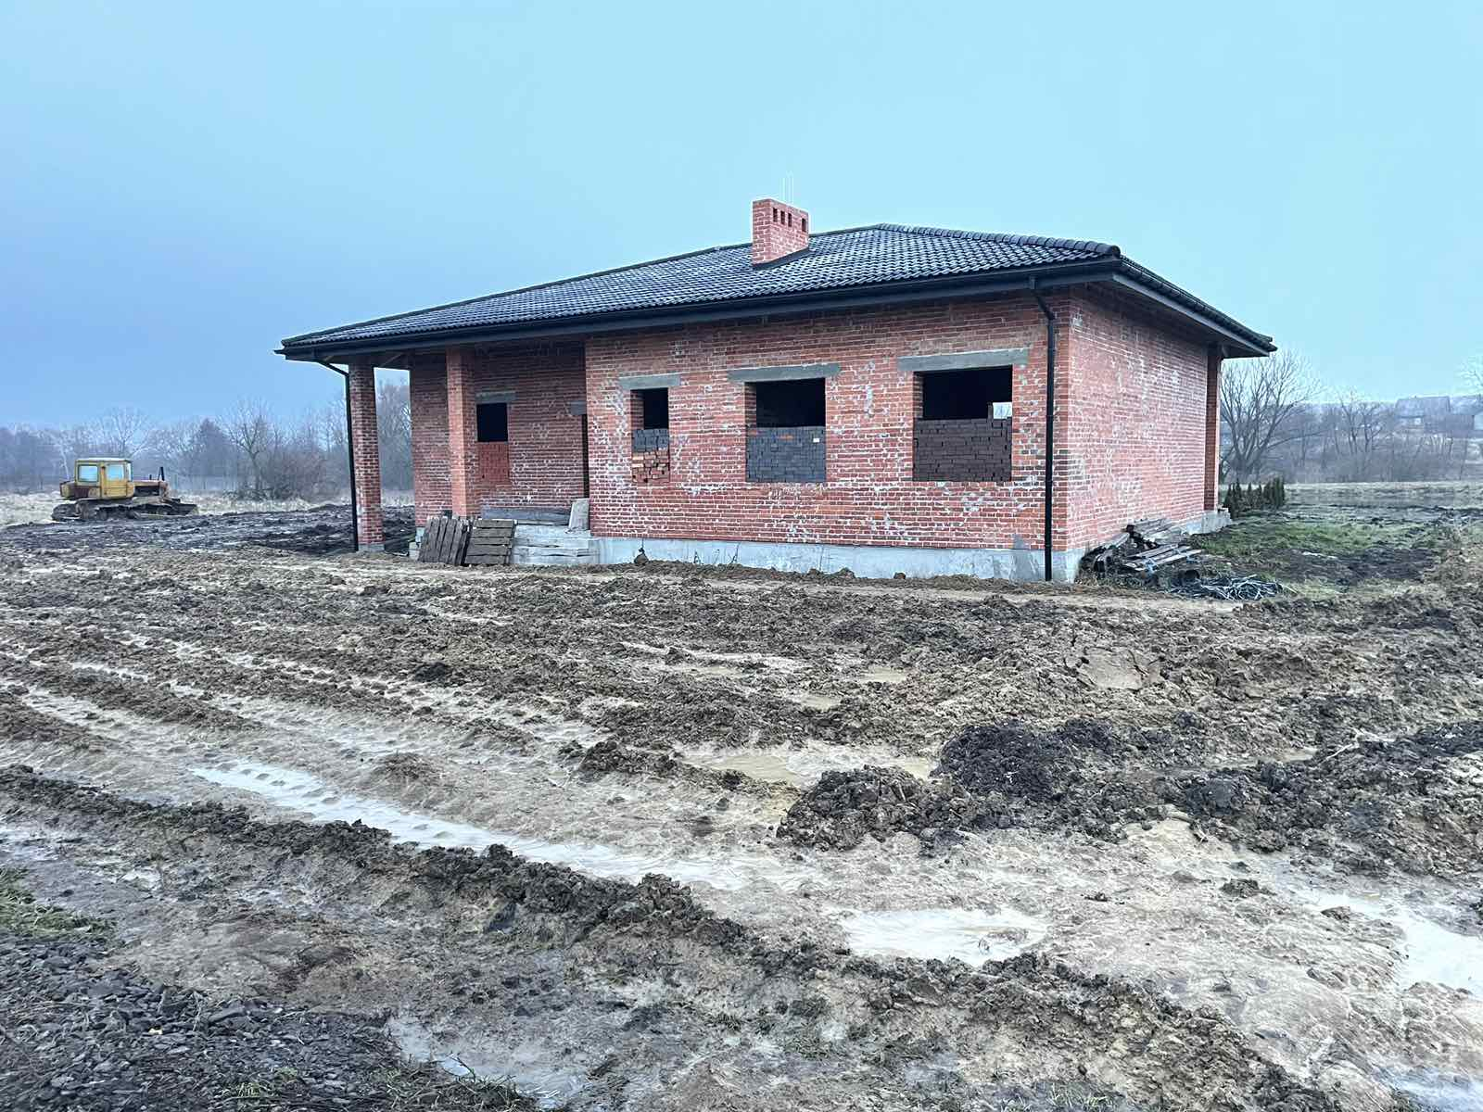
Реалізовані проєкти
(приклади):
смт.Шкло Яворівський р-н
с.Семенівка Львівський р-н
Notes:
<номер>

Slide 15
Перспективні напрямки:
Внутрішньо переміщені особи
Енергозбереження
Учасники АТО
Notes:
<номер>

